Slide 1
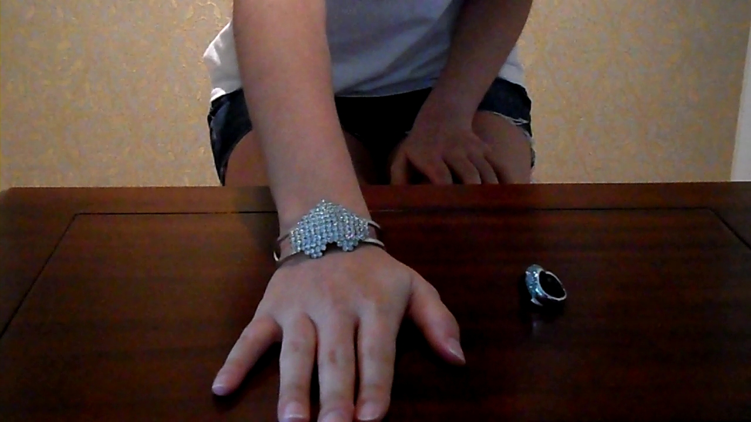
여자가 반지를 안 꼈다.
내 말이 맞나요?

